Slide 1
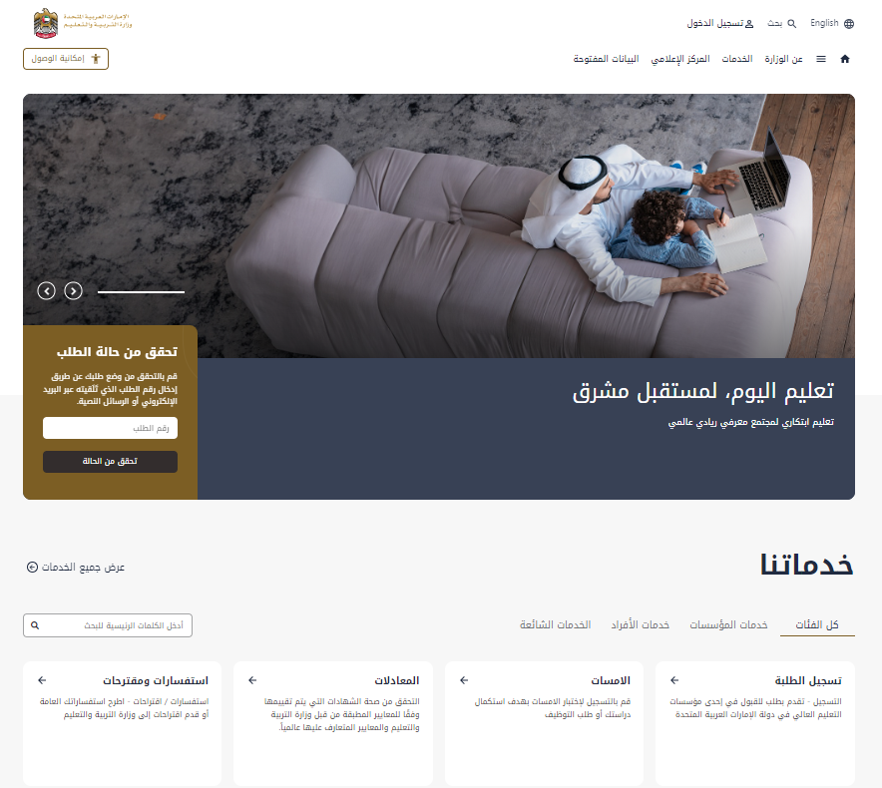
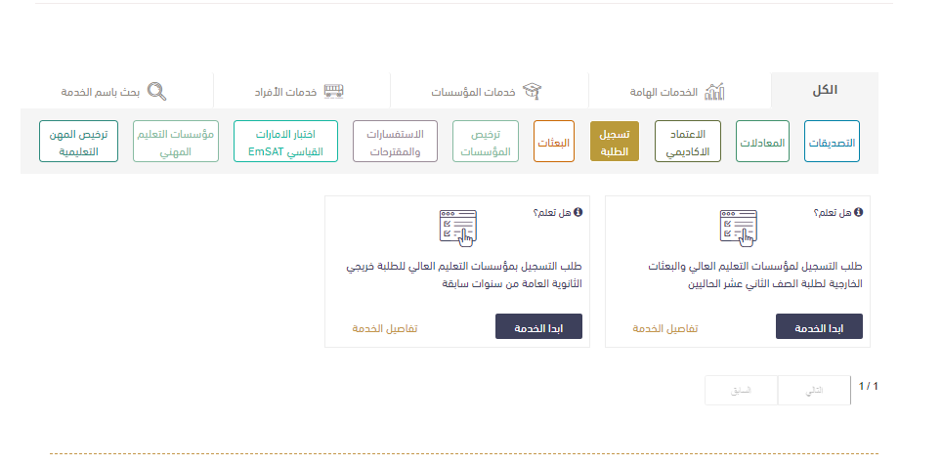
خطوات الولوج إلى صفحة الطالب لخدمة التسجيل بمؤسسات التعليم العالي أو البعثات الخارجية
فئة طلبة الخدمة الوطنية
الولوج إلى موقع وزارة التربيه التعليم www.moe.gov.ae
الخدمات الالكترونيه / معرض الخدمات
تسجيل في مؤسسات التعليم العالي والبعثات الخارجيه للطلبه الصف الثاني عشر
إبداء الخدمه
إختيار طلبة الخدمة الوطنية
Admissions Student Department
إدارة التسجيل الطلابي

Slide 2
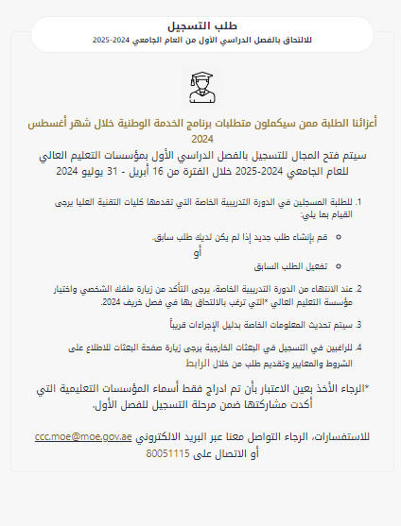
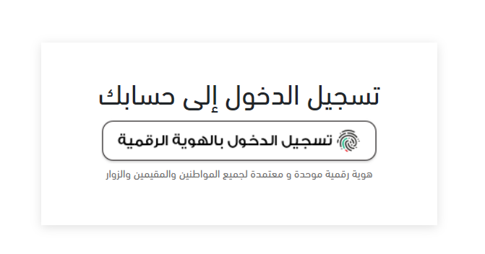
تحديد الفئة ومن ثم الضغط على المتابعة
الولوج من خلال الهوية الرقمية يرجى التأكد من إدراج رقم الهوية الصحيح أو رقم الهاتف الصحيح لتمكن من تفعيل الطلب أو التسجيل
Admissions Student Department
إدارة التسجيل الطلابي

Slide 3
سوف يصلك بريد الالكتروني برقم الالتحاق الخاص بك
Admissions Student Department
إدارة التسجيل الطلابي

Slide 4
من خلال هذه صفحة يمكن تحميل الوثائق التي تنقصك
إذا كنت طالب تتبع المنهاج الخاص و لم يتم إدراج الشهادة الصف الثاني عشر المصدقه مع رساله المعادله الصادره من وزارة التربيه و التعليم سابقاً يرجى التأكد من إدراجهم في صفحتكم الالكترونية أو سوف يعتبر طلب الالتحاق الخاص بكم ناقص و لن يتم النظر فيه
يمكن الإطلاع على دليل الوثائق
أعزائي الطلبه
يرجى التواصل مع إدراة الاختبارات الوطنيه ( الامسات ) إذا لم يكن لديك درجة الامسات المطلوبه أو لم يتم تأديته سابقاً من قبلكم أو التواصل مع المؤسسة التي ترغب بالالتحاق بها و التأكد من توفر الامتحان قبل البدء بالدراسه
Admissions Student Department
إدارة التسجيل الطلابي

Slide 5
دليل الوثائق الثبوتية
Admissions Student Department
إدارة التسجيل الطلابي

Slide 6
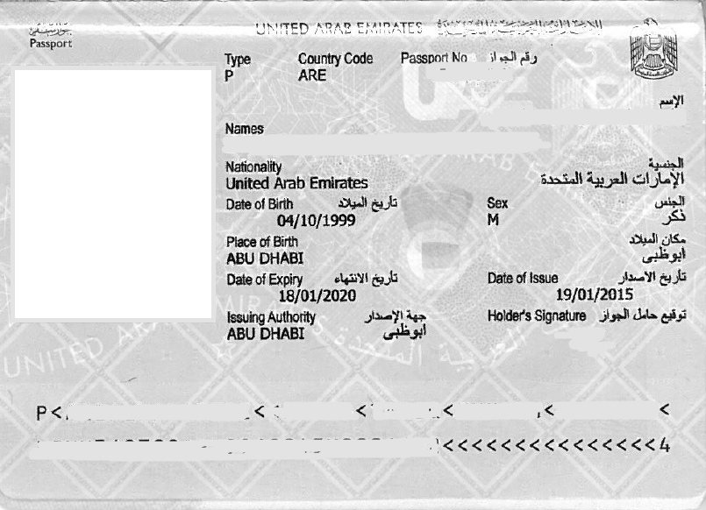
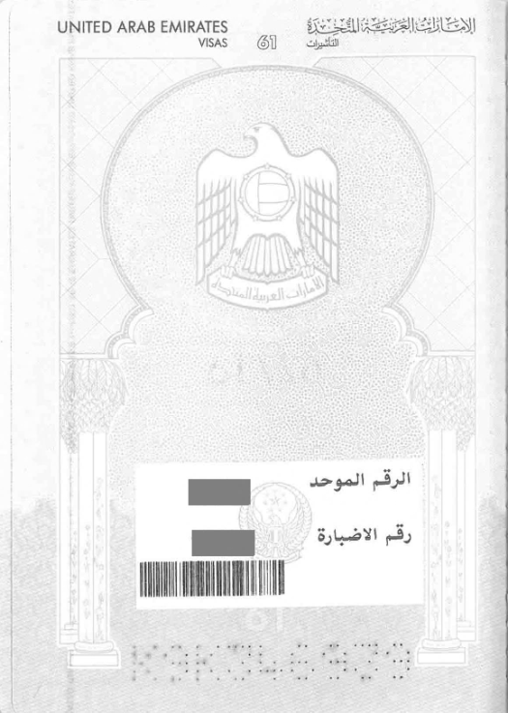
Emirati Student
الطلبة المواطنين
Passport
A clear copy of valid passport with student’s page, unified number and Al Ethbara. If any of the pages are missing in the application, the document will not be considered as complete
جواز السفر
يجب أن تكون النسخة المحملة واضحة و سارية المفعول تحتوي على صفحة بيانات الطالب وصفحة الإضبارة و الرقم الموحد، وفي حال عدم توفر احدى الصفحتين لن يتم اعتماد الوثيقة
Note:
If the passport is expired, please renew the passport before filling out the application
Holders of Diplomatic/Private passport MUST submit the unified number and Al Ethbara
ملاحظة:-
اذا كان جواز السفر منتهي, يرجى تجديد الجواز قبل البدء بتعبئة طلب الالتحاق.
لحاملي الجواز الدبلوماسي و الجواز الخاص من الضروري ارفاق صفحة الرقم الموحد
Admissions Student Department
إدارة التسجيل الطلابي

Slide 7
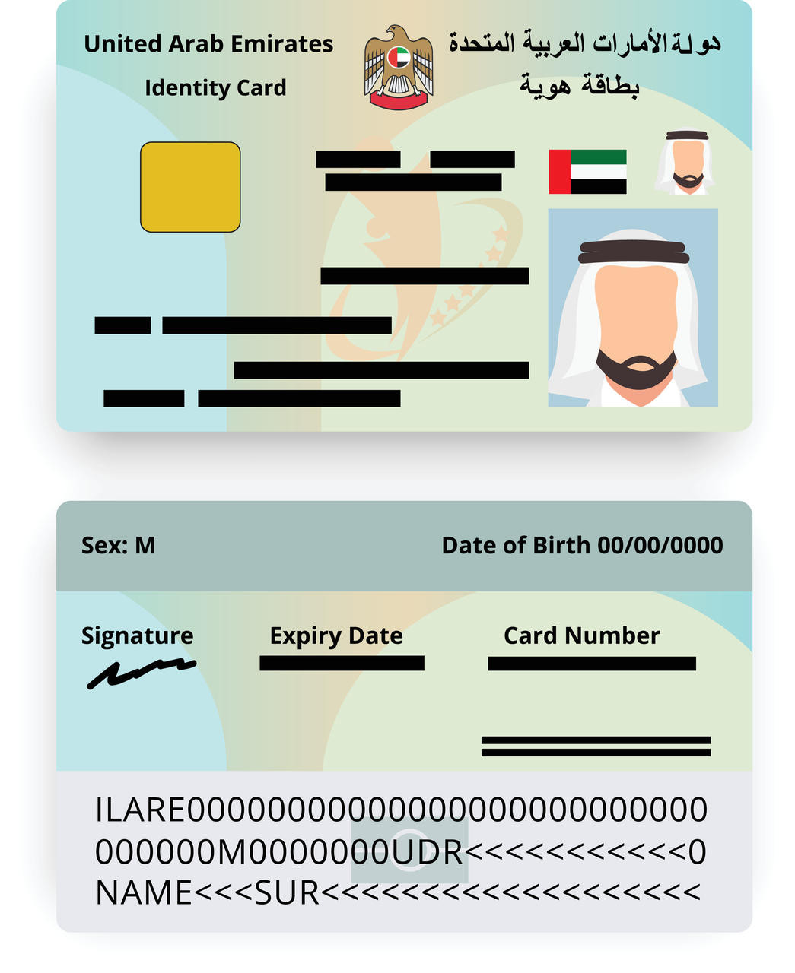
Emirates ID
A clear copy of valid Emirates ID card
(both sides)
If any of the pages are missing in the application, the document will not be considered as complete
بطاقة الهوية
يجب أن تكون النسخة المحملة واضحة من الجانبين و سارية المفعول، وفي حال عدم توفر احدى الصفحتين لن يتم اعتماد الوثيقة
Admissions Student Department
إدارة التسجيل الطلابي

Slide 8
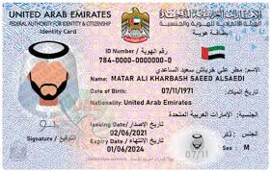
Emirates ID NEW version
The version included MUST be clear and valid. We require ONLY the front page as it has all the required information
بطاقة الهوية الإصدار الجديد
يجب أن تكون النسخة المحملة واضحة وسارية المفعول، يتم اعتماد الوثيقة من الجهة الأمامية لتوفر كافة المعلومات بها
Admissions Student Department
إدارة التسجيل الطلابي

Slide 9
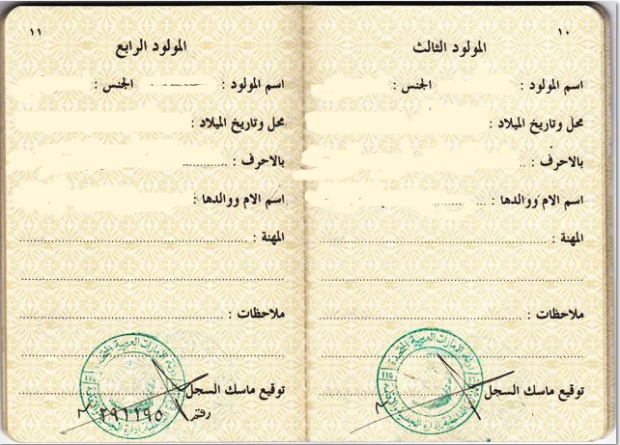
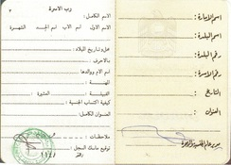
Family Book/National ID
A clear copy of two (2) pages –
Father’s page and student page
If any of the pages are missing in the application, the document will not be considered as complete
خلاصة القيد
يجب أن تتضمن صفحتي رب الأسرة و صفحة الطالب، وفي حال عدم توفر احدى الصفحتين لن يتم اعتماد الوثيقة
Note:
The ID number at the bottom of the pages must be the same and copies uploaded must be clear.
ملاحظة:-
صفحة رب الأسرة لابد ان تكون واضحة مع وضوح الرقم المطبوع أيضاً ولابد أن يكون رقم صفحة الطالب هو ذات رقم صفحة رب الأسرة
رقم الخلاصة
رقم الخلاصة
Admissions Student Department
إدارة التسجيل الطلابي

Slide 10
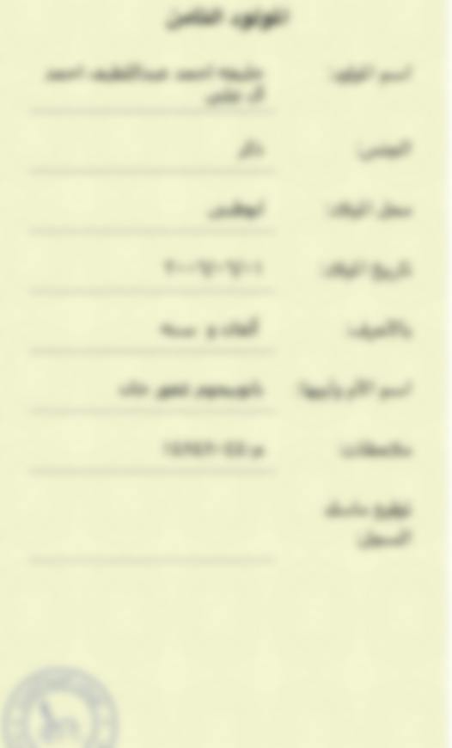
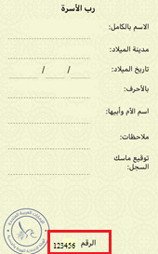
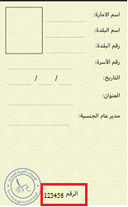
Family Book/ Electronic National ID
The family book MUST include father page (guardian page with family and city information only) and student page. If one of the pages is not available, the document will not be accepted.
خلاصة القيد الإلكترونية
يجب أن تتضمن صفحتي رب الأسرة (صفحة رب الاسرة و صفحة بيانات الأسرة والبلدة فقط ) و صفحة الطالب، وفي حال عدم توفر احدى الصفحتين لن يتم اعتماد الوثيقة
Remark-
Family book number in the bottom of the page should be the same in all pages.
The required pages MUST be provided whether with family book number or without
ملاحظة:-
يجب أن يكون رقم خلاصة القيد المطبوع في أسفل الصفحة مُتطابق في جميع الصفحات، يتم اعتماد خلاصة القيد الإلكترونية سواء برقم مطبوع في الأسفل أم بدون رقم، شريطة أن تتوفر الصفحات الثلاث.
Admissions Student Department
إدارة التسجيل الطلابي

Slide 11
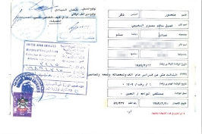
Birth Certificate
شهادة الميلاد
Admissions Student Department
إدارة التسجيل الطلابي

Slide 12
Photograph
The photograph must be recent, colored, clear, front view, full face with white background.
صورة شخصية
يجب ان تكون الصورة رسمية ، حديثة، ملونة، واضحة
Admissions Student Department
إدارة التسجيل الطلابي

